Slide 1

Агресія дітей.
Причини і запобігання.

Slide 2

СЛОВНИК
“Агресія”(aggression)-
з латинської буквально
означає “приступ”,
“наступати”.

Slide 3
ПСИХОЛОГІЧНИЙ СЛОВНИК
Агресія
це поведінка, що суперечить нормам і правилам існування людей в суспільстві, що приносить фізичний або моральний збиток людям або викликає у них психологічний дискомфорт.

Slide 4
ВИДИ АГРЕСІЇ:
(за цілеспрямованістю)
Інструментальна
Для досягнення
певної мети
Реактивна
Завдати людині біль,
емоційний стан гніву,
ворожості

Slide 5
«Агресія» та «агресивність»
Агресія – індивідуальна чи колективна форма поведінки, яка направлена на заподіяння фізичної чи психічної шкоди іншій людині чи групі.
Агресивність визначають ситуативну чи особистісну схильність до руйнуючої поведінки.

Slide 6
Підходи до вивчення агресії:
Перший - агресивність трактується як уроджена, інстинктивна властивість людини.
Другий - агресія вивчається як поведінкова реакція на фрустрацію.
Третій - розглядають агресивність як характеристику поведінки, що формується в результаті научіння

Slide 7
Критерії виявлення агресивності людини
Сварка з оточуючими
Втрата контролю над собою
Звинувачення інших у своїх о невдачах
Образа, заздрість, бажання помсти
Гнів та відмова у допомозі, у діяльності
Навмисне дратування людей, репліки з підтекстом
Відмова підчинятися правилам
Імпульсивне реагування на різні дії оточуючих (дітей і дорослих)

Slide 8

Розрізняють види агресії за формою прояву
Вербальна агресія –
людина вербально, словами виражає своє агресивне відношення до іншої людини, вживає словесні образи

Slide 9
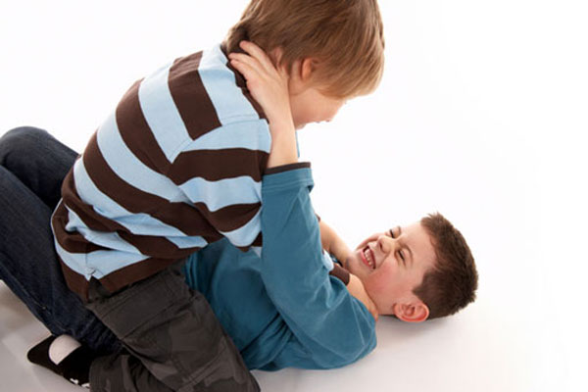
Розрізняють види агресії за формою прояву
Фізична агресія –
людина схильна фізично виражати агресію по відношенню до іншої людини і може застосувати грубу фізичну силу.

Slide 10
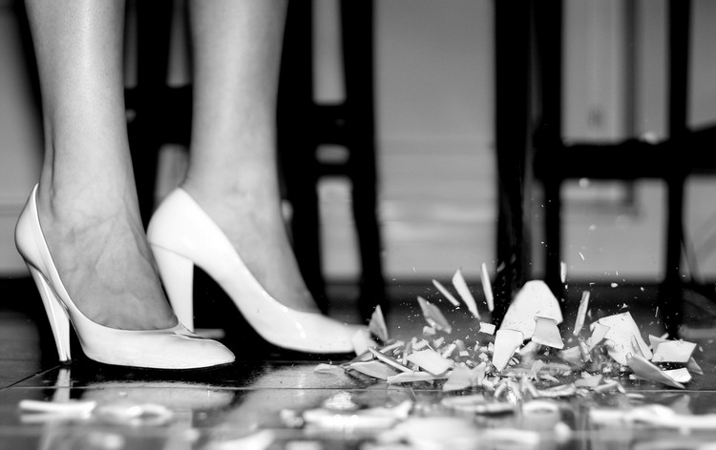
Розрізняють види агресії за формою прояву
Предметна агресія-
людина зриває свою агресію на навколишніх предметах

Slide 11
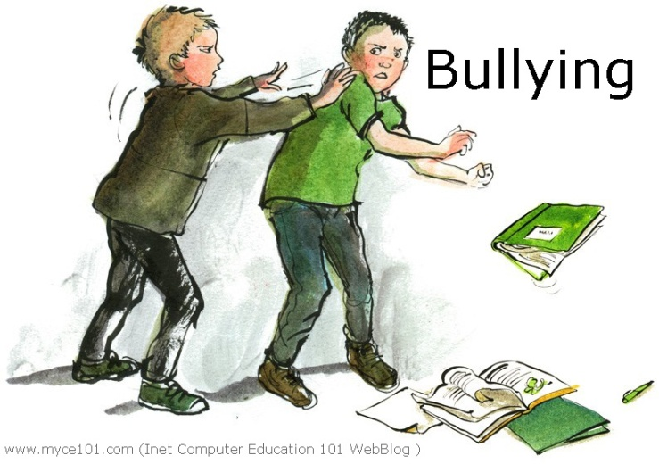
Розрізняють види агресії за формою прояву
Емоційна агресія-
у людини при спілкуванні з іншою людиною виникає емоційне відчуження, почуття підозрілості, ворожості неприязні, недоброзичливості по відношенню до нього.

Slide 12
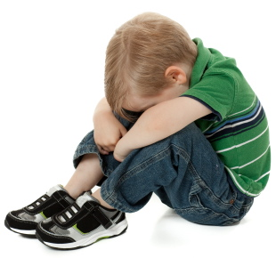
Розрізняють види агресії за формою прояву
Самоагресія-
людина не перебуває сама з собою в мирі,злагоді. У нього відсутні або ослаблені механізми захисту "я", він виявляється беззахисним по відношенню до агресивного середовища.

Slide 13
Усі форми агресивності мають одну спільну рису: вони викликані спробами контролювати ситуацію, впливати на неї з метою вдосконалення або себе, або свого оточення, включаючи близьких людей.

Slide 14
Причини закріплення агресивного стану у поведінці
Особистісна прихильність, до моделі поведінки, приклад
значимих дорослих.
Несформованість засобів захисту від тиску.
Наявність психотравмуючої ситуації.
Надія на зняття психологічного напруження.
Стремління проявити свою самостійність, виділитися як лідер.

Slide 15
Психологічні особливості, що провокують агресивну поведінку дітей:
1) Недостатній розвиток інтелекту та комунікативних навичок;
2) знижений рівень саморегуляції;
3) нерозвиненість ігрової діяльності;
4) занижену самооцінку;
5) порушення у стосунках з однолітками.

Slide 16
Як виявити агресивну дитину:
•Втрачає контроль над собою;
•Сперечається, лається з дорослими;
•Відмовляється виконувати правила;
•Умисно дратує людей;
•Винуватить інших у власних помилках;
•Сердиться і відмовляється виконувати прохання;
•Буває заздрісною, мстивою;
•Чутливо й швидко реагує на різні дії оточуючих (дітей і дорослих), які нерідко дратують її.

Slide 17
Загальна стратегія ставлення до дитини оточення:
1. За можливості запобігати агресивним проявам дитини: перехопити занесену для удару руку, покликати дитину.
2. Пояснити дитині неприйнятність агресивної поведінки, фізичної чи вербальної, у ставленні до неживих предметів, а тим більше до людей.
3. Встановити чітку заборону на агресивну поведінку, систематично нагадувати про неї.
4. Запропонувати дитині альтернативні способи взаємодії з оточуючими на основі розвитку у неї емпатії, співпереживання.

Slide 18
Рекомендації щодо попередження прояву агресії у дітей шкільного віку
Психологу та соц.педагогу:
• Розвиток уміння виражати свої емоції в соціально прийнятій формі;
• Розвиток уміння розуміти стан іншої дитини;
• Навчання ауторелаксації та способам зняття напруження;
• Розвиток навичок спілкування;
• Формування позитивного самосприйняття на основі особистісних досягнень.

Slide 19
Рекомендації щодо попередження прояву агресії у дітей шкільного віку
Поради класним керівникам:
Уважно вислухайте дитину, прагніть до того, щоб підліток зрозумів, що він вам не байдужий і ви готові зрозуміти і прийняти його. Не перебивайте і показуйте свого страху. Відносьтесь до нього серйозно, з повагою.
Запропонуйте свою підтримку і допомогу. Постарайтесь переконати, що даний стан ( проблема) тимчасові і швидко пройдуть Проявіть співчуття і покажіть, що ви поділяєте і розумієте його почуття.
Зацікавтесь, що саме турбує підлітка.
Впевнено спілкуйтесь з підлітком .Саме це допоможе йому повірити у власні сили. Головне правило в роботі з дітьми – не нашкодь!
Використовуйте слова, речення, які будуть сприяти встановленню контактів: розумію, звичайно, відчуваю, хочу допомогти.
В розмові з підлітком дайте зрозуміти йому, що він необхідний і іншим і унікальний як особистість Кожна людина незалежно від віку, хоче мати позитивну оцінку своєї діяльності.
Недооцінка гірша ніж переоцінка, надихайте підлітка на високу самооцінку. Вмійте слухати, довіряйте і викликати довіру в нього.

Slide 20
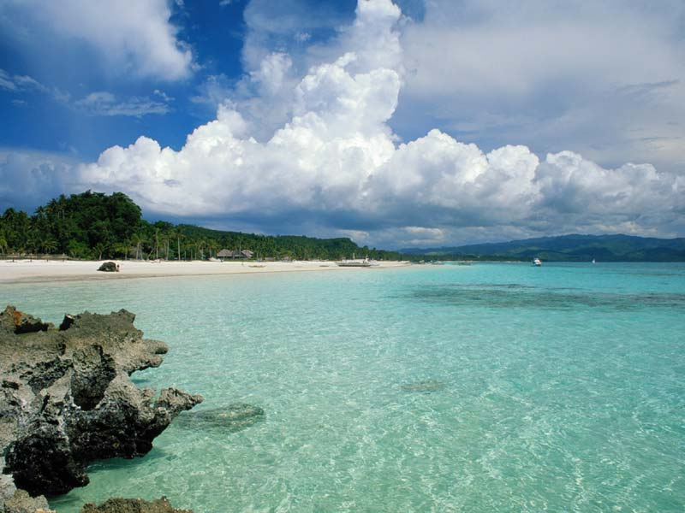
Якщо дитину постійно критикують, вона вчиться ненавидіти

Slide 21

Якщо дитина живе у ворожнечі, вона вчиться агресивності

Slide 22
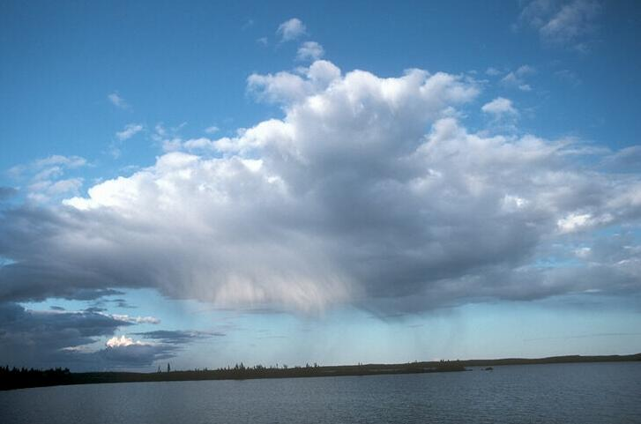
Якщо дитину висміюють, вона стає замкнутою

Slide 23

Якщо дитина росте в докорах, вона вчиться жити з почуттям провини

Slide 24

Якщо дитина росте в терпимості, вона вчиться розуміти інших

Slide 25
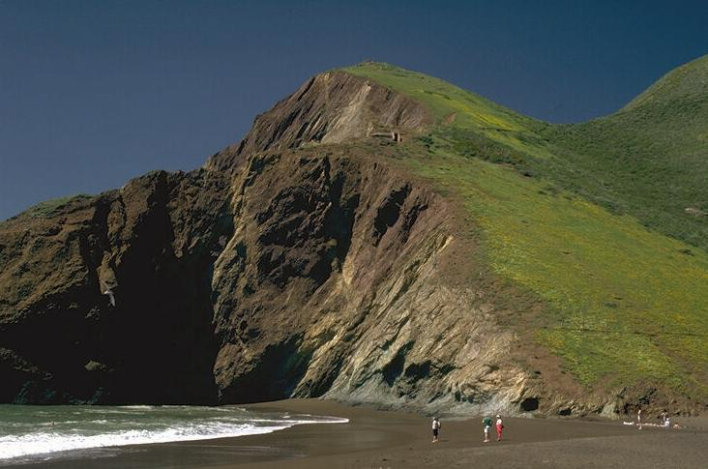
Якщо дитину підбадьорювати, вона вчиться вірити в себе

Slide 26

Якщо дитину хвалять, вона вчиться бути вдячною

Slide 27

Якщо дитина росте у відвертості, вона вчиться бути справедливою

Slide 28

Якщо дитина живе в безпеці, вона вчиться вірити в людей

Slide 29


